Slide 1
Seminární práce
Nejčastější chyby

Slide 2
Obecné nedostatky
Číslování stránek – čísluje se až samotný text, ne úvodní strana ani obsah
Neočíslované kapitoly a subkapitoly v textu

Slide 3
Textová část
Chybějící citace
Formátování
Gramatika
Literatura a zdroje řazené neabecedně

Slide 4
Mapy
Nesprávný souřadnicový systém
Nevhodně zvolené barvy u map reliéfu, srážkových úhrnů a průměrné teploty vzduchu
Nenatočená mapa či směrovka o 6°
Nepopsané objekty a hodnoty v mapě
Nekorespondující legenda (hranice), nadpis „Legenda“, nevhodné pojmy

Slide 5
Mapy
Obrácené hodnoty legendy
Nestejný rozsah dílků v legendě
Chybějící, nevhodně umístěné nebo příliš výrazné základní mapové prvky (směrovka, nadpisy, číselné měřítko, kilometry …)
Obrácené popisky objektů
Nevýrazný či nečitelný text v mapě

Slide 6
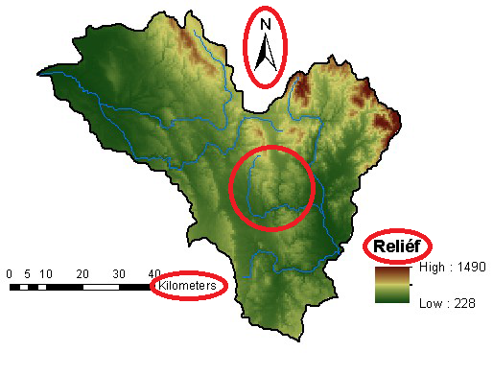
Mapy

Slide 7
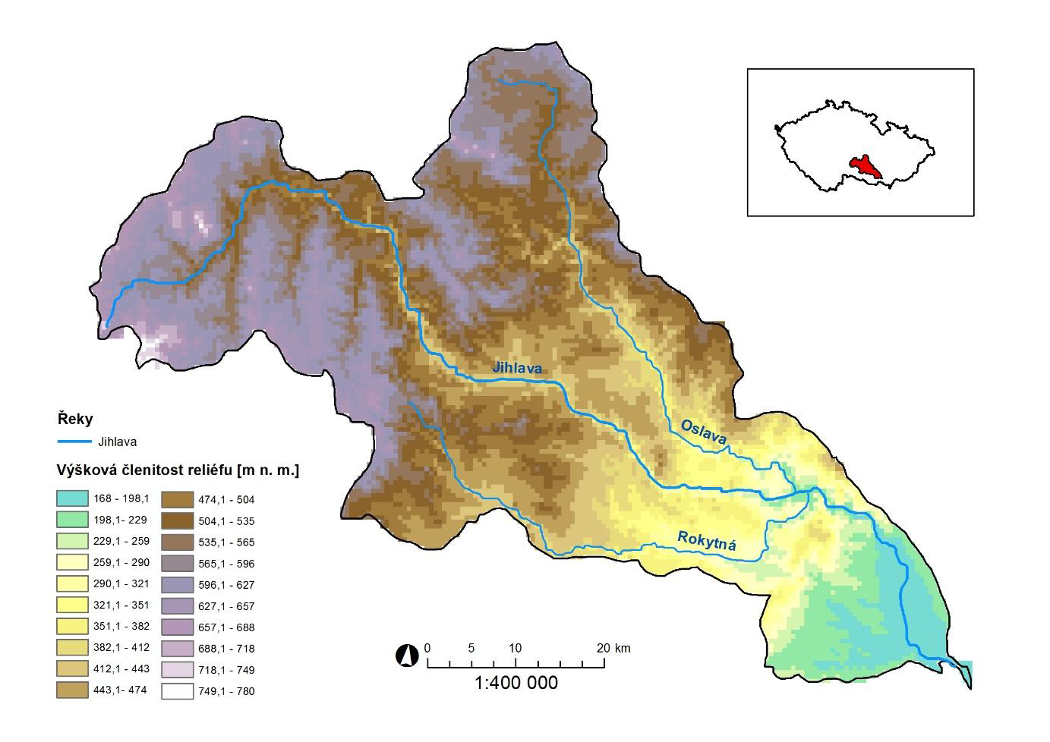
Mapy

Slide 8
Tabulky
Chybějící období
Různý počet desetinných míst
Nevhodná velikost písma
Špatně určené měsíce
Nepopsaná tabulka na nové straně

Slide 9
Grafy
Graf se popisuje jako obrázek!
Špatný typ grafu (počty dnů a srážky = sloupcový graf)
Různý rozsah stupnice na ose Y
Chybějící značky na osách
Chybějící jednotky
Chybějící období v popisu grafu
Měsíce otočené o 90%

Slide 10
Grafy

Slide 11
Grafy

Slide 12
Výpočty
Nepřesně spočítané počty dnů malého vegetačního a mrazového období
Prohozený 1. a 2. převládající vítr
Výsledný zápis převládajícího směru větru v češtině
Mapy tvořené na milimetrovém papíře - nepřesné

Slide 13
Vyvolení
Nikolas Bodnár
Pavla Dohnalová
Ivan Džugan
Mgr. Kateřina Hošková
Lukáš Novotný
Jan Petružela

